Slide 1
交通大数据
人工神经网络
刘志远教授
zhiyuanl@seu.edu.cn

Slide 2
人工神经网络
学习目标
学习神经网络的基本结构
神经元模型的基本概念
神经元模型的通用表示形式
多层神经网络模型
激活函数的类型与作用
掌握神经网络模型的前向传播与后向传播
掌握神经网络中常见问题的解决方法
掌握应用简单的人工神经网络模型解决实际问题的方法

Slide 3
11.1 神经网络的基本结构
生物神经网络
通过突触结构，当由上游神经元输入信号电位超过某个阈值时，神经元才会进入兴奋状态，从而产生输出信号。

Slide 4
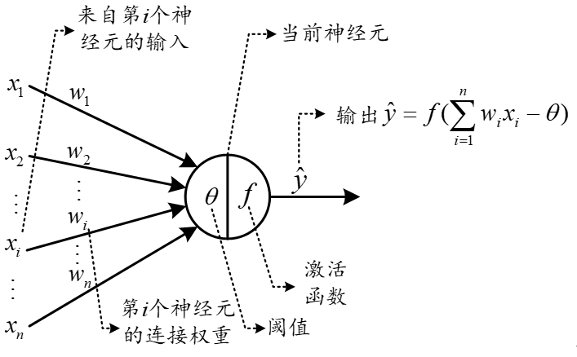
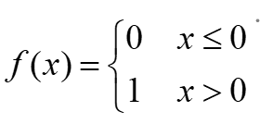

M-P神经元模型（1943）
step 1. 输入信号计算：输入信号用向量$x$表示，$x=\left(x_{1},x_{2},…,x_{n}\right)$，连接权重用$w$表示，$w=(w_{1},w_{2},…,w_{n})$，则总输入信号为$w^{T}x$。
step 2. 激活： $w^{T}x$与阈值$θ$进行比较，若$w^{T}x$>$θ$ ，则输出激活信号（神经元兴奋），否则不输出信号（神经元抑制） 。
阶跃激活函数
思考：阶跃激活函数优缺点
Notes:
神经元解剖学家McCulloch和数学家Pitt[7]提出的M-P神经元模型
阶跃激活函数的
优点：和生物神经网络相似，非1即0
缺点：不连续，对于数学模型的处理会造成一定的问题

Slide 5
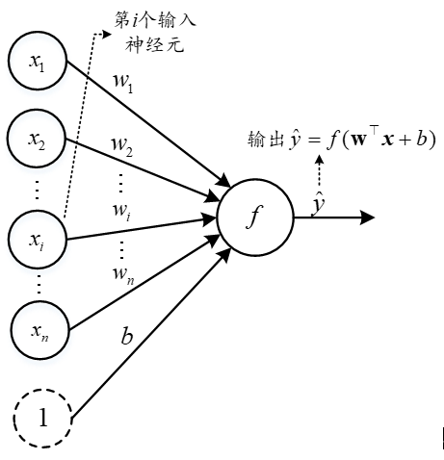



神经元模型的通用表示
为了方便后续的数学模型分析，我们将阈值$θ$也作为一个输入值来处理，此时定义符号$b=−θ$ ，可以将阈值看作为一个输入恒为1、权重为$b$的值。此处$b$也被称作偏差或偏置（bias）。
$$y=f\left(w^{T}x+b\right)=f(z)$$

Slide 6
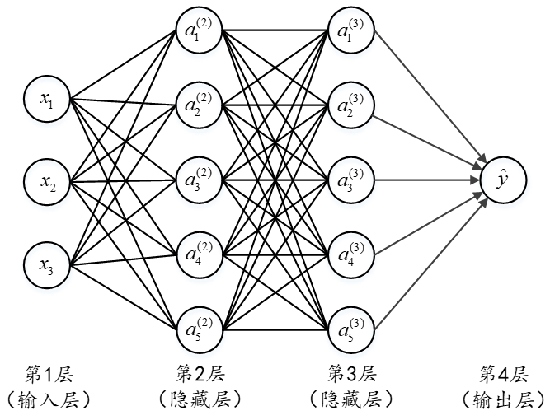
多层神经网络模型
现实中使用的复杂神经网络是由许多层神经元模型组成的，每层存在多个神经元（神经元数量不一定相等）。神经网络的结构（architecture）定义了网络中的变量和它们的拓扑关系。
前馈神经网络：
每层神经元与下一层神经元全连接
不存在同层连接、不存在跨层连接
Notes:
下图给出了一个全连接的神经网络模型，其包含4层，第一层为输入层，每个神经元代表一个输入变量；最后一层为输出层，表示输出变量；中间两层被称为隐藏层，表示中间变量，本章用符号a 表示中间变量的取值（即该神经元的输出值）

Slide 7
神经网络模型的计算过程
输入数据由输入层进入隐藏层，隐藏层的神经元通过权重和偏差对数据进行线性计算，又通过激活函数完成非线性计算，通过多个隐藏层的处理，将最终的结果传递到输出层，这个计算过程被称为“前向传播”。

Slide 8
神经网络模型的训练过程
模型的训练过程就是寻找神经网络中最优的模型参数（权重和偏差）的过程，被称为“反向传播”。其基本原理是通过从输出层到输入层，逐层反向计算参数的梯度，对参数进行更新，直到获得最优值。
Update！
Update！

Slide 9
11.2 激活函数与前向传递
激活函数
激活函数对输入信息进行非线性计算，然后将计算后的值传递至下一层神经元。没有激活函数的神经元模型等价于线性模型，激活函数对数据进行非线性计算，是神经网络能够拟合各类复杂关系，具有强大表征能力的重要基础。
思考：
激活函数为什么是非线性的？
如果没有激活函数f会发生什么？
Notes:
问题1：如果激活函数是线性的话，神经网络将失去强大的拟合能力，f(x) = activation(W(x))，若activation是线性的，W(x)本质也是线性关系，那f(x)完全在拟合线性关系。没有激活函数的话就是线性模型。
问题2：且不管建立多少层 f(f(f(x)))，永远只能刻画线性关系，如果没有激活函数 或者 激活函数是线性的。

Slide 10
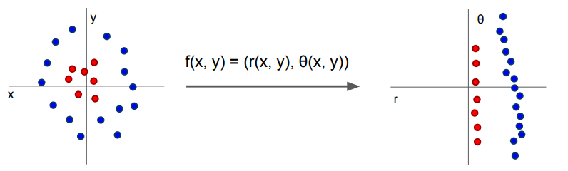
为什么激活函数是非线性的？
线性分类模型无法区分红色点与蓝色点
通过特征转换，线性分类器具有了分类能力
Notes:
在不引入激活函数的情况下，前馈神经网络始终只能拟合线性关系（矩阵乘法+bias），即线性分类器。
例如这个例子中，左侧的散点无论如何都无法用线性分类器高准确率地划分，通过非线性激活函数转化，能够映射到右侧的散点分布，这时线性分类器才具有准确分类能力。（功能上有点类似于SVM的核函数）
真正让神经网络具有强大的拟合能力的module在于非线性激活函数，使其神经网络具备拟合非线性关系的能力。

Slide 11
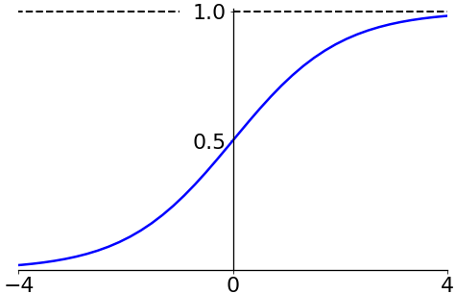
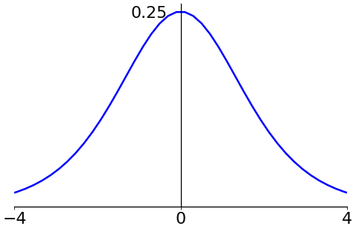
常用激活函数
1. Sigmoid 函数
存在问题：
1. Sigmoid函数的输出恒为正值，不是以零为中心的，这会导致权值更新时只能朝一个方向更新，从而影响收敛速度。
2. 输入非常大或非常小时，函数导数接近于0，易造成梯度值过小（梯度消失），进一步导致参数训练算法的收敛速度过慢，甚至无法收敛。
Notes:
sigmoid函数和tanh函数是研究早期被广泛使用的2种激活函数。两者都为S 型饱和函数。 当sigmoid 函数输入的值趋于正无穷或负无穷时，梯度会趋近零，从而发生梯度弥散现象。sigmoid函数的输出恒为正值，不是以零为中心的，这会导致权值更新时只能朝一个方向更新，从而影响收敛速度。

Slide 12
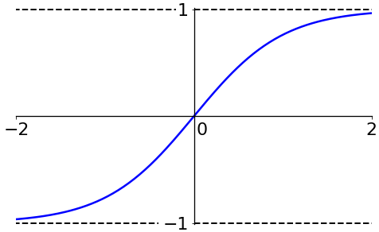
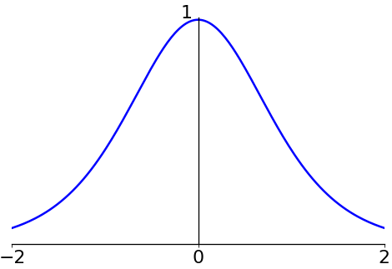
2. Tanh（双曲正切）函数
Tanh与Sigmoid的形状相似，但输出值域为[-1,1]，均值为0；Tanh函数的梯度变化更陡；但仍存在梯度消失的问题。
Notes:
双曲正切tanh读作/tæntʃ/，
双曲正切函数是双曲函数的一种。双曲正切函数在数学语言上一般写作 tanh。它解决了Sigmoid函数的不以0为中心输出问题，然而，梯度消失的问题和幂运算的问题仍然存在

Slide 13
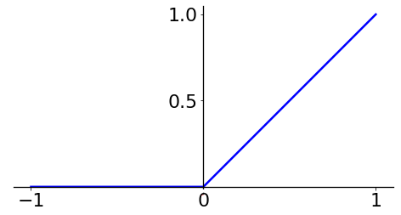
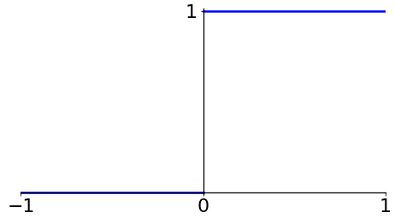
3. ReLU 函数
ReLU （Rectified Linear Unit）函数能够克服梯度消失问题，ReLU是目前深度神经网络中使用最为广泛的激活函数，之后有学者在其基础上提出了新的激活函数，如Leaky ReLU、ELU等。
ReLU函数有两个优势：① ReLU函数形式更加简单，易于计算 ② 采用ReLU函数训练得到的网络具有一定的稀疏性，只对少量的输入值（正值）产生响应。
Notes:
Rectified 改正的

Slide 14
常用激活函数
4. Softmax 函数
Softmax函数为分类问题的每一个类别都提供一个输出，得到一个输出向量；同时将输出向量进行归一化，从而获得各类的相对概率，因此Softmax函数也称作归一化指数函数。
Notes:
Softmax从字面上来说，可以分成soft和max两个部分。max故名思议就是最大值的意思。Softmax的核心在于soft，而soft有软的含义，与之相对的是hard硬。很多场景中需要我们找出数组所有元素中值最大的元素，实质上都是求的hardmax。下面使用Numpy模块以及TensorFlow深度学习框架实现hardmax。

Slide 15
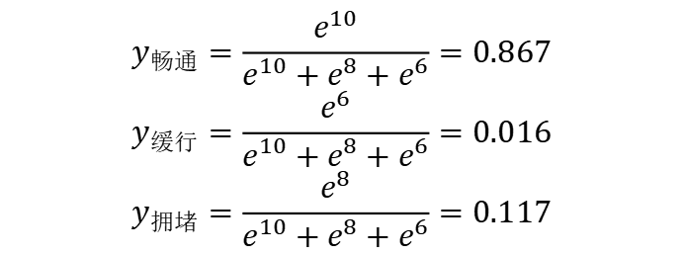
以拥堵分类问题为例，存在畅通、缓行、拥堵3类，那么相应的神经网络结构中，输出层应包含3个神经元，对应输出一个3维向量 ，分别为样本属于畅通、缓行、拥堵的相对概率。假设在进入Softmax layer之前，畅通、缓行、拥堵三类对应的输出得分分别为10, 6, 8，那么Softmax函数的计算结果如下：
试一试
计算每类的相对概率
$$y_{畅通}=\frac{e^{10}}{e^{10}+e^{8}+e^{6}}=0.867$$
$$y_{缓行}=\frac{e^{6}}{e^{10}+e^{8}+e^{6}}=0.016$$
$$y_{拥堵}=\frac{e^{8}}{e^{10}+e^{8}+e^{6}}=0.117$$

Slide 16
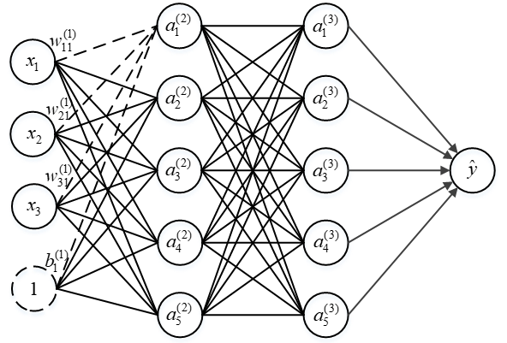
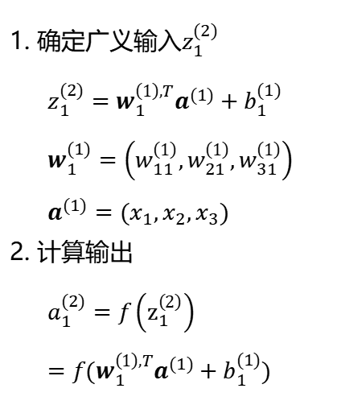

前向传播
前向传播本质上是从输入层开始，逐渐计算每层每个神经元的输出值，直至输出层的过程。以$a_{1}^{(2)}这$单个神经元为例，展示其前向传播过程。
1. 确定广义输入$z_{1}^{(2)}$
$$z_{1}^{(2)}=w_{1}^{\left(1\right),T}a^{(1)}+b_{1}^{(1)}$$
$$w_{1}^{(1)}=\left(w_{11}^{\left(1\right)},w_{21}^{\left(1\right)},w_{31}^{\left(1\right)}\right)$$
$$a^{(1)}=(x_{1},x_{2},x_{3})$$
2. 计算输出
$$a_{1}^{(2)}=f\left(z_{1}^{\left(2\right)}\right)$$
$$=f(w_{1}^{\left(1\right),T}a^{(1)}+b_{1}^{(1)})$$

Slide 17
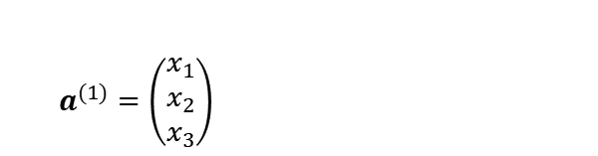



前向传播
重复上述计算过程，我们可以逐一计算第2层的其他四个神经元，及第三层、第四层的每个神经元的输出值。
全连接层之间的计算能够转化为“矩阵”之间的运算：其中$f(x)代表$激活函数
$$z^{(l+1)}=w^{\left(l\right),T}a^{(l)}+b^{(l)} , l=1,2,…,L−1$$
$$a^{(l+1)}=f\left(z^{(l+1)}\right) , l=1,2,…,L−1$$
$$w^{\left(1\right),T}=\left(\begin{aligned}w_{11}^{\left(1\right)},w_{21}^{\left(1\right)},w_{31}^{\left(1\right)} \\ w_{12}^{\left(1\right)},w_{22}^{\left(1\right)},w_{32}^{\left(1\right)} \\ w_{13}^{\left(1\right)},w_{23}^{\left(1\right)},w_{33}^{\left(1\right)} \\ w_{14}^{\left(1\right)},w_{24}^{\left(1\right)},w_{34}^{\left(1\right)} \\ w_{15}^{\left(1\right)},w_{25}^{\left(1\right)},w_{35}^{\left(1\right)}\end{aligned}\right)$$
$$b^{(1)}=\left(\begin{aligned}b_{1} \\ b_{2} \\ b_{3} \\ b_{4} \\ b_{5}\end{aligned}\right)$$
$$a^{(1)}=\left(\begin{aligned}x_{1} \\ x_{2} \\ x_{3}\end{aligned}\right)$$
试一试
动手试一试展开

Slide 18

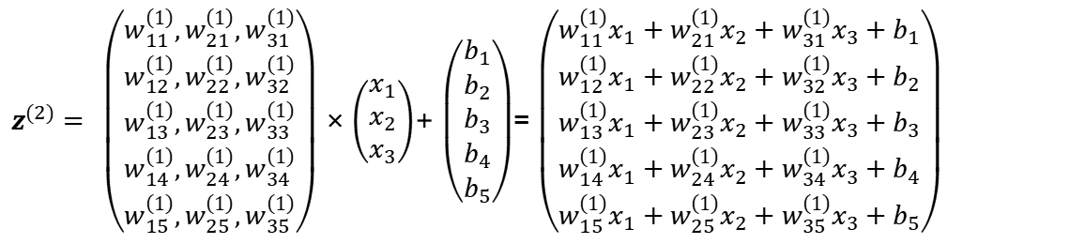

前向传播
$$z^{(2)}=w^{\left(1\right),T}a^{(1)}+b^{(1)}$$
$$a^{(2)}=f\left(z^{(2)}\right)$$
$z^{(2)}= \left(\begin{aligned}w_{11}^{\left(1\right)},w_{21}^{\left(1\right)},w_{31}^{\left(1\right)} \\ w_{12}^{\left(1\right)},w_{22}^{\left(1\right)},w_{32}^{\left(1\right)} \\ w_{13}^{\left(1\right)},w_{23}^{\left(1\right)},w_{33}^{\left(1\right)} \\ w_{14}^{\left(1\right)},w_{24}^{\left(1\right)},w_{34}^{\left(1\right)} \\ w_{15}^{\left(1\right)},w_{25}^{\left(1\right)},w_{35}^{\left(1\right)}\end{aligned}\right)$ $×\left(\begin{aligned}x_{1} \\ x_{2} \\ x_{3}\end{aligned}\right)$+ $\left(\begin{aligned}b_{1} \\ b_{2} \\ b_{3} \\ b_{4} \\ b_{5}\end{aligned}\right)$= $\left(\begin{aligned}w_{11}^{\left(1\right)}x_{1}+w_{21}^{\left(1\right)}x_{2}+w_{31}^{\left(1\right)}x_{3}+b_{1} \\ w_{12}^{\left(1\right)}x_{1}+w_{22}^{\left(1\right)}x_{2}+w_{32}^{\left(1\right)}x_{3}+b_{2} \\ w_{13}^{\left(1\right)}x_{1}+w_{23}^{\left(1\right)}x_{2}+w_{33}^{\left(1\right)}x_{3}+b_{3} \\ w_{14}^{\left(1\right)}x_{1}+w_{24}^{\left(1\right)}x_{2}+w_{34}^{\left(1\right)}x_{3}+b_{4} \\ w_{15}^{\left(1\right)}x_{1}+w_{25}^{\left(1\right)}x_{2}+w_{35}^{\left(1\right)}x_{3}+b_{5}\end{aligned}\right)$
$a^{(2)}$= $\left(\begin{aligned}{f(w}_{11}^{\left(1\right)}x_{1}+w_{21}^{\left(1\right)}x_{2}+w_{31}^{\left(1\right)}x_{3}+b_{1}) \\ {f(w}_{12}^{\left(1\right)}x_{1}+w_{22}^{\left(1\right)}x_{2}+w_{32}^{\left(1\right)}x_{3}+b_{2}) \\ {f(w}_{13}^{\left(1\right)}x_{1}+w_{23}^{\left(1\right)}x_{2}+w_{33}^{\left(1\right)}x_{3}+b_{3}) \\ f(w_{14}^{\left(1\right)}x_{1}+w_{24}^{\left(1\right)}x_{2}+w_{34}^{\left(1\right)}x_{3}+b_{4}) \\ {f(w}_{15}^{\left(1\right)}x_{1}+w_{25}^{\left(1\right)}x_{2}+w_{35}^{\left(1\right)}x_{3}+b_{5})\end{aligned}\right)$

Slide 19

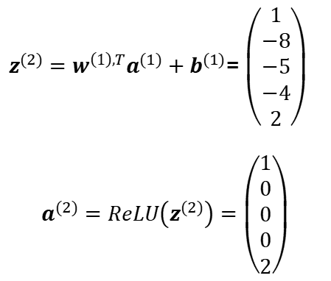
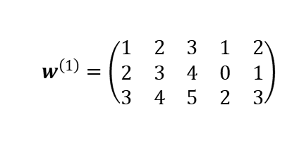
试一试
计算将样本$(1,−1,−2)输入$如下网络后产生的输出，其中激活函数采用ReLU
$$w^{\left(1\right)}=\left(\begin{matrix}1 & 2 & 3 & 1 & 2 \\ 2 & 3 & 4 & 0 & 1 \\ 3 & 4 & 5 & 2 & 3\end{matrix}\right)$$
$z^{(2)}=w^{\left(1\right),T}a^{(1)}+b^{(1)}$= $\left(\begin{aligned}1 \\ −8 \\ −5 \\ −4 \\ 2\end{aligned}\right)$
$a^{(2)}=ReLU\left(z^{(2)}\right)=$ $\left(\begin{aligned}1 \\ 0 \\ 0 \\ 0 \\ 2\end{aligned}\right)$
$$b_{1}^{(1)}=\left(\begin{aligned}8 \\ 1 \\ 6 \\ −1 \\ 7\end{aligned}\right)$$

Slide 20
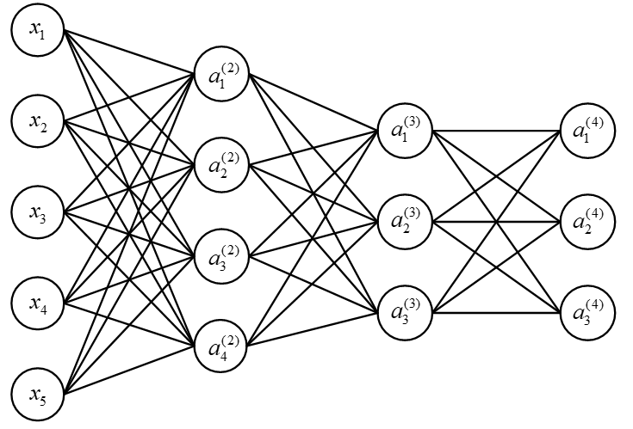
前向传播代码实现
解决问题：交通状态的预测（三分类）
特征工程：
aveSpeed平均车速
gridAcc平均加速度
volume流量
speed_std速度标准差
stopNum平均停车次数
模型结构
输入层：5个神经元
两个隐藏层使用Sigmoid激活函数
输出层使用Softmax激活函数

Slide 21
试一试
试仅基于numpy库，一步一步实现该模型前向传播过程
Step 1. 实现sigmoid和softmax两个激活函数
# Sigmoid，z为输入值float
def sigmoid (z):
pass
# Softmax
def softmax (z):
pass
# Sigmoid
def sigmoid (z):
return 1 / (1 + np.exp(-z))
# Softmax
def softmax (z):
return np.exp(z) / np.sum(np.exp(z), axis=0)

Slide 22
试一试
试仅基于numpy库，一步一步实现该模型前向传播过程
Step 2. 实现前馈神经网络层
# 定义前馈神经网络层
def fc_layer(a, w, b, act_func):
# a为输入值，b为bias，w为权重，act_func为损失函数
import numpy as np
def fc_layer(a, w, b, act_func):
z = np.dot(w, a) + b
a_out = act_func(z)
return z, a_out

Slide 23
试一试
试仅基于numpy库，一步一步实现该模型前向传播过程
Step 3. 实现神经网络模型
# 前向传递过程
def forward(x, w, b):
# x为输入值，b为每层的bias，w为每层的权重
# 前向传递过程
def forward(x, w, b):
# 第2层，使用Sigmoid激活函数
z2, a2 = fc_layer(x, w[0], b[0], sigmoid)
# 第3层，使用Sigmoid激活函数
z3, a3 = fc_layer(a2, w[1], b[1], sigmoid)
# 第四层，输出层，使用Softmax激活函数
z4, a4 = fc_layer(a3, w[2], b[2], softmax)
return z2, a2, z3, a3, z4, a4

Slide 24
试一试
试仅基于numpy库，一步一步实现该模型前向传播过程
Step 4. 前向传播
# 随机初始化
def init_params(shape_w, shape_b):
w = [np.random.randn(*x) for x in shape_w]
b = [np.random.randn(*x) for x in shape_b]
return w, b
np.random.seed(42)
shape_w = [(4, 5), (3, 4), (3, 3)]
shape_b = [(4, 1), (3, 1), (3, 1)]
w, b = init_params(shape_w, shape_b)
# 展示前向传播效果
x = np.random.randn(5, 1)
for idx, a in enumerate(forward(x, w, b)[1::2]):
print(f'Layer {idx + 2}:')
print(a)

Slide 25
试一试
试仅基于numpy库，一步一步实现该模型前向传播过程
Step 4. 输出结果
Layer 2:
[[0.86081109]
[0.35346999]
[0.03774752]
[0.06688258]]
Layer 3:
[[0.59127908]
[0.28733531]
[0.63138266]]
Layer 4:
[[0.61434866]
[0.00909127]
[0.37656007]]

Slide 26
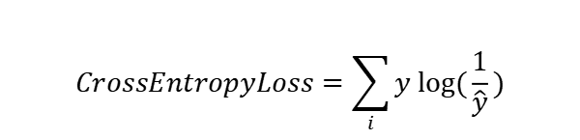
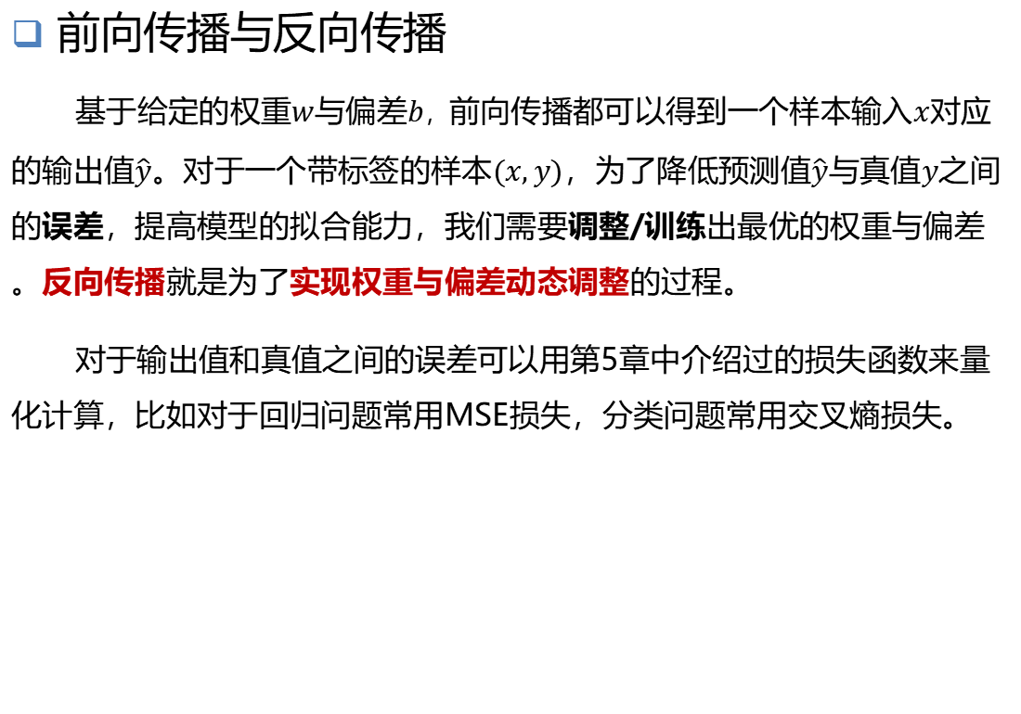

11.3 反向传播
前向传播与反向传播
基于给定的权重$w$与偏差$b$，前向传播都可以得到一个样本输入$x$对应的输出值$\hat{y}$。对于一个带标签的样本$(x,y)，$为了降低预测值$\hat{y}$与真值$y$之间的误差，提高模型的拟合能力，我们需要调整/训练出最优的权重与偏差。反向传播就是为了实现权重与偏差动态调整的过程。
对于输出值和真值之间的误差可以用第5章中介绍过的损失函数来量化计算，比如对于回归问题常用MSE损失，分类问题常用交叉熵损失。
$$MSEloss=\sum_{i}{{\left(\hat{y}−y\right)}^{2}}$$
$$CrossEntropyLoss=\sum_{i}{y log⁡(\frac{1}{\hat{y}})}$$

Slide 27
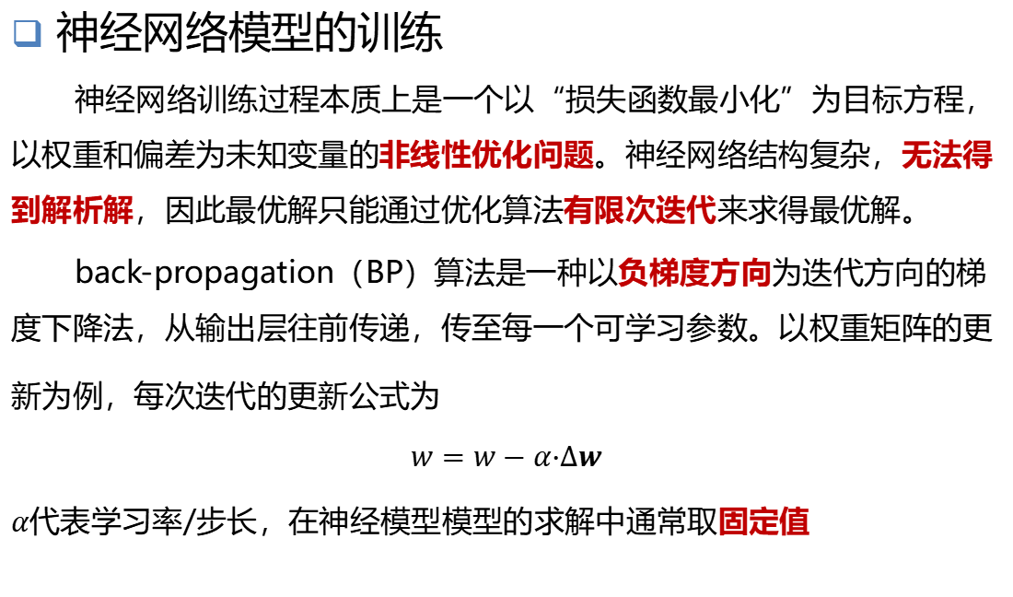
11.3 反向传播
神经网络模型的训练
神经网络训练过程本质上是一个以“损失函数最小化”为目标方程，以权重和偏差为未知变量的非线性优化问题。神经网络结构复杂，无法得到解析解，因此最优解只能通过优化算法有限次迭代来求得最优解。
back-propagation（BP）算法是一种以负梯度方向为迭代方向的梯度下降法，从输出层往前传递，传至每一个可学习参数。以权重矩阵的更新为例，每次迭代的更新公式$为$
$$w=w−α·Δw$$
$α$代表学习率/步长，在神经模型模型的求解中通常取固定值
思考：为什么是负梯度方向？
为什么步长通常取固定值？
Notes:
负梯度方向($−Δw$)：损失函数下降最快的方向
由于神经网络模型的复杂性，一般一个模型的求解对应的迭代次数很高，若学习率使用一维搜索算法来更新，其计算成本太高。

Slide 28
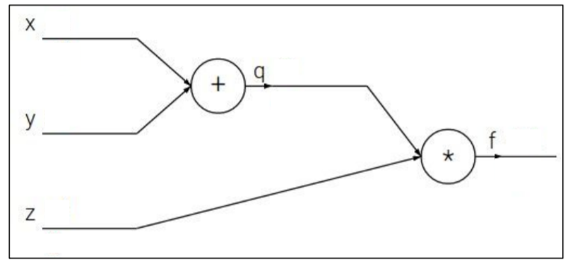

BP Sample 1
我们先用一个简单的例子说明反向传播算法的数学原理：求导函数的链式法则
$$f\left(x,y,z\right)=\left(x+y\right)z$$

Slide 29
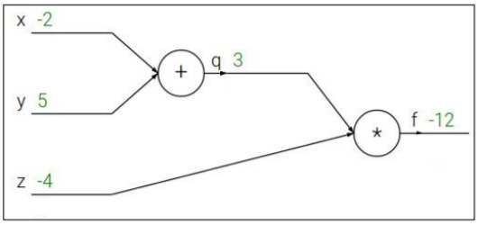

BP Sample 1
$$f\left(x,y,z\right)=\left(x+y\right)z$$
e.g. 若存在一个样本
$(x=−2,y=5,z=−4)$

Slide 30

BP Sample 1
$$f\left(x,y,z\right)=\left(x+y\right)z$$
e.g. 若存在一个样本
$(x=−2,y=5,z=−4)$
$$q=x+y \frac{dq}{dx}=1,\frac{dq}{dy}=1$$
$$f=qz \frac{df}{dq}=z, \frac{df}{dz}=q$$
Notes:
梯度计算！

Slide 31
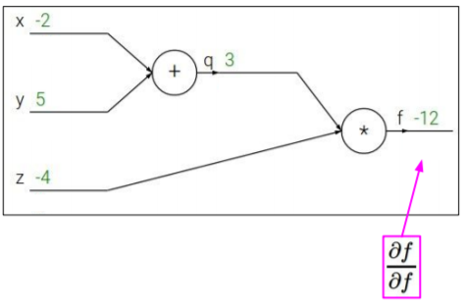
BP Sample 1
$$f\left(x,y,z\right)=\left(x+y\right)z$$
e.g. 若存在一个样本
$(x=−2,y=5,z=−4)$
$$q=x+y \frac{dq}{dx}=1,\frac{dq}{dy}=1$$
$$f=qz \frac{df}{dq}=z, \frac{df}{dz}=q$$
Notes:
梯度计算！

Slide 32
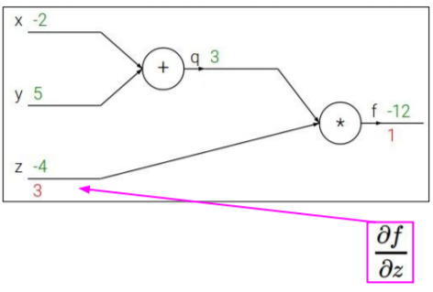


BP Sample 1
$$f\left(x,y,z\right)=\left(x+y\right)z$$
e.g. 若存在一个样本
$(x=−2,y=5,z=−4)$
$$q=x+y \frac{dq}{dx}=1,\frac{dq}{dy}=1$$
$$f=qz \frac{df}{dq}=z, \frac{df}{dz}=q$$
$$=q=3$$
Notes:
梯度计算！

Slide 33
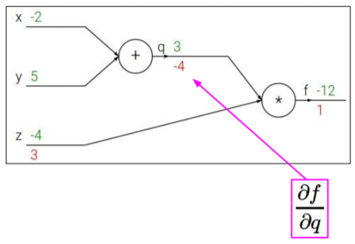


BP Sample 1
$$f\left(x,y,z\right)=\left(x+y\right)z$$
e.g. 若存在一个样本
$(x=−2,y=5,z=−4)$
$$q=x+y \frac{dq}{dx}=1,\frac{dq}{dy}=1$$
$$f=qz \frac{df}{dq}=z, \frac{df}{dz}=q$$
$$=z=−4$$
Notes:
梯度计算！

Slide 34
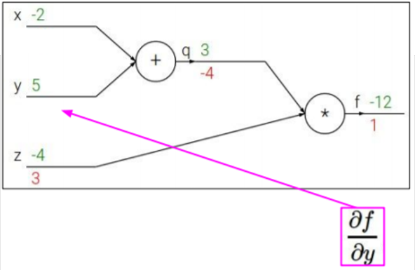
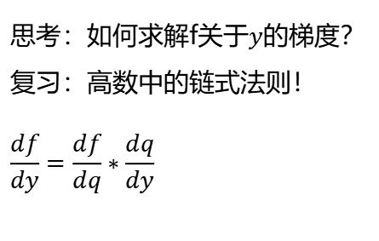
BP Sample 1
$$f\left(x,y,z\right)=\left(x+y\right)z$$
e.g. 若存在一个样本
$(x=−2,y=5,z=−4)$
$$q=x+y \frac{dq}{dx}=1,\frac{dq}{dy}=1$$
$$f=qz \frac{df}{dq}=z, \frac{df}{dz}=q$$
思考：如何求解f关于$y的$梯度？
复习：高数中的链式法则！
$$\frac{df}{dy}=\frac{df}{dq}∗\frac{dq}{dy}$$
Upstream
gradient
Local
gradient
Notes:
梯度计算！

Slide 35
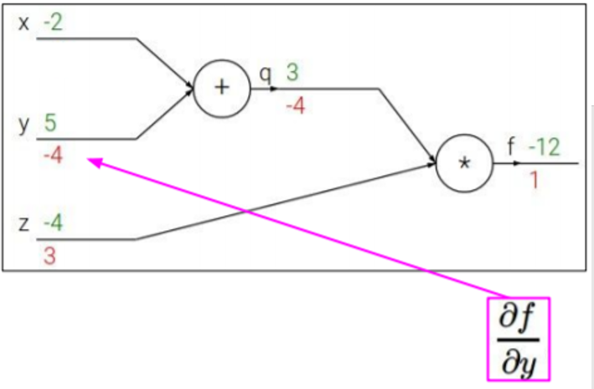
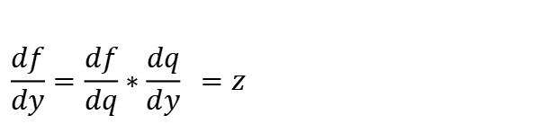
BP Sample 1
$$f\left(x,y,z\right)=\left(x+y\right)z$$
e.g. 若存在一个样本
$(x=−2,y=5,z=−4)$
$$q=x+y \frac{dq}{dx}=1,\frac{dq}{dy}=1$$
$$f=qz \frac{df}{dq}=z, \frac{df}{dz}=q$$
$$\frac{df}{dy}=\frac{df}{dq}∗\frac{dq}{dy} =z$$
Notes:
梯度计算！

Slide 36
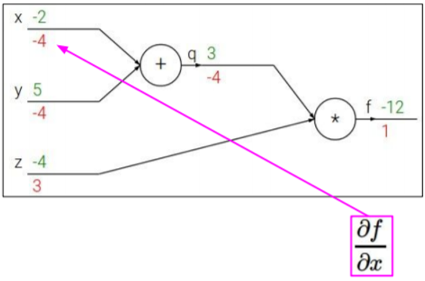
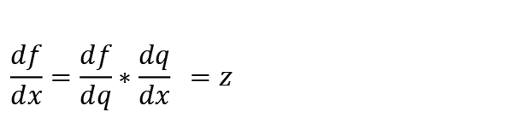
BP Sample 1
$$f\left(x,y,z\right)=\left(x+y\right)z$$
e.g. 若存在一个样本
$(x=−2,y=5,z=−4)$
$$q=x+y \frac{dq}{dx}=1,\frac{dq}{dy}=1$$
$$f=qz \frac{df}{dq}=z, \frac{df}{dz}=q$$
$$\frac{df}{dx}=\frac{df}{dq}∗\frac{dq}{dx} =z$$
Notes:
梯度计算！

Slide 37
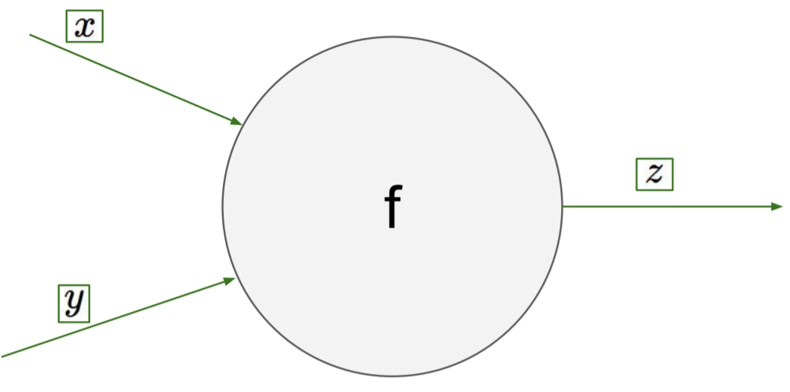
BP：单个神经元
Notes:
梯度计算！

Slide 38
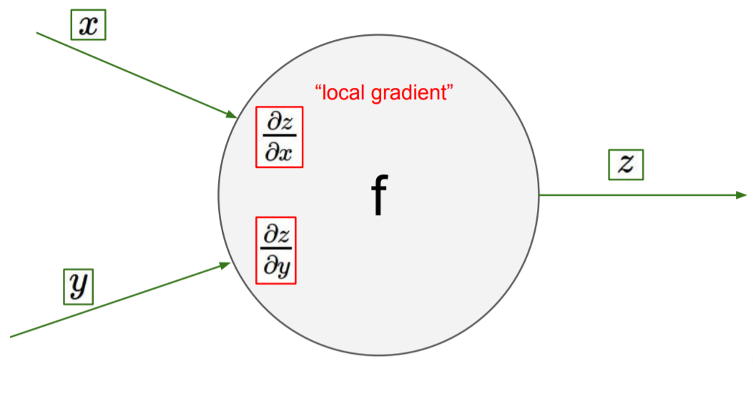
BP：单个神经元
Notes:
梯度计算！

Slide 39
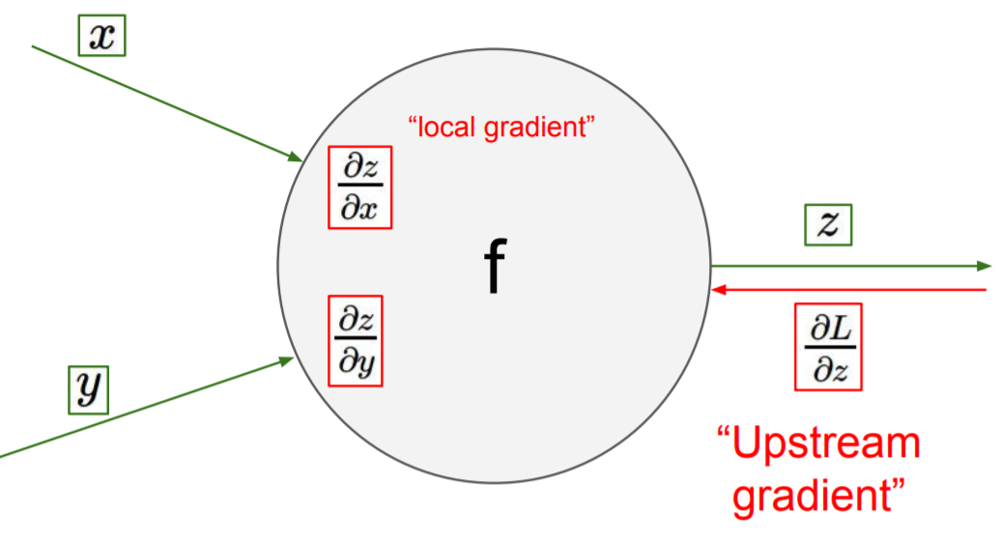
BP：单个神经元
Notes:
梯度计算！

Slide 40
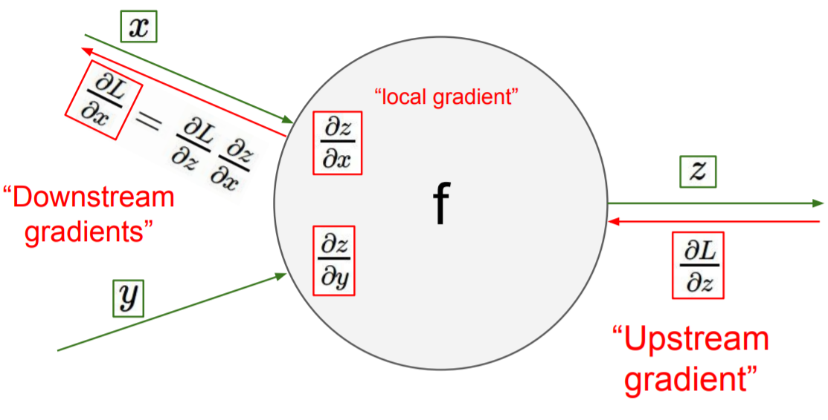
BP：单个神经元
Notes:
梯度计算！

Slide 41
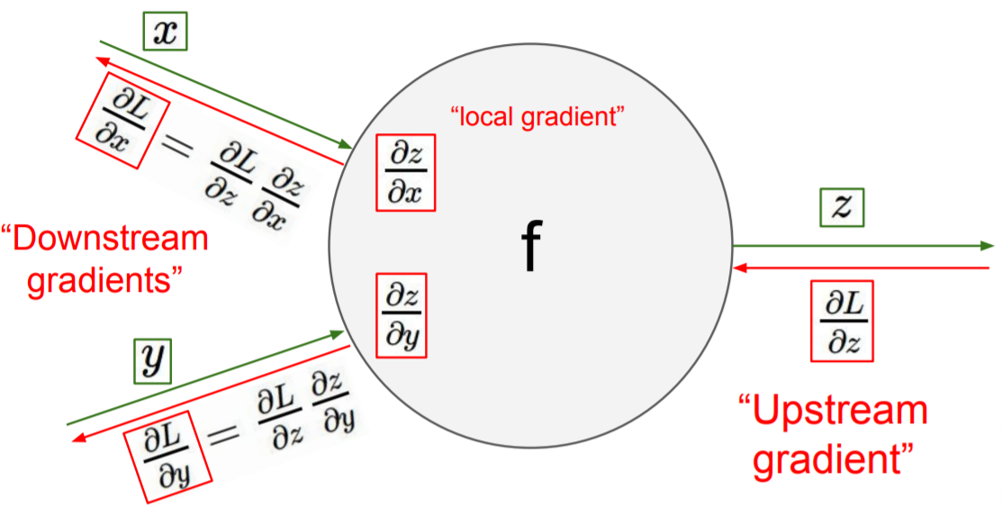
BP：单个神经元
Notes:
梯度计算！

Slide 42
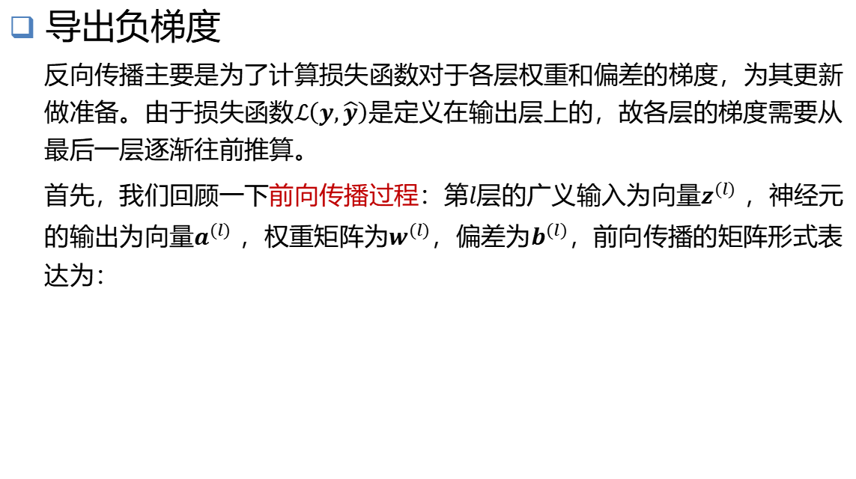
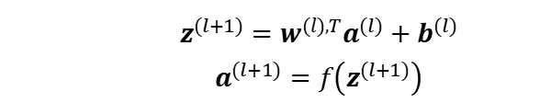
11.3 反向传播
导出负梯度
反向传播主要是为了计算损失函数对于各层权重和偏差的梯度，为其更新做准备。由于损失函数$ℒ\left(y,\hat{y}\right)$是定义在输出层上的，故各层的梯度需要从最后一层逐渐往前推算。
首先，我们回顾一下前向传播过程：第$l$层的广义输入为向量$z^{(l)}$ ，神经元的输出为向量$a^{(l)}$ ，权重矩阵为$w^{(l)}，偏差$为$b^{(l)}，$前向传播的矩阵形式表达为：
$$z^{(l+1)}=w^{\left(l\right),T}a^{(l)}+b^{(l)}$$
$$a^{(l+1)}=f\left(z^{(l+1)}\right)$$

Slide 43
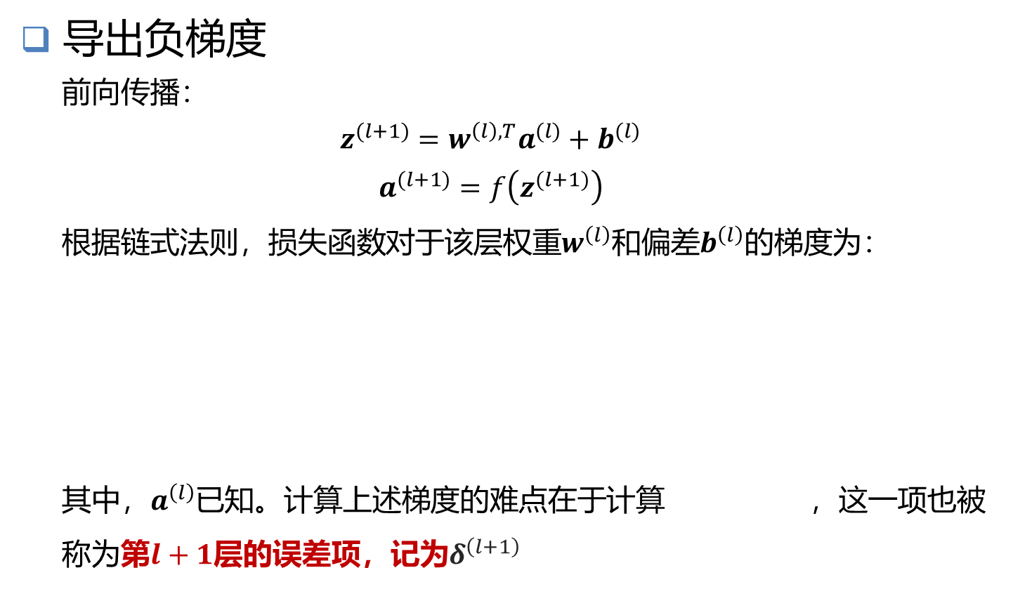
11.3 反向传播
导出负梯度
前向传播：
$$z^{(l+1)}=w^{\left(l\right),T}a^{(l)}+b^{(l)}$$
$$a^{(l+1)}=f\left(z^{(l+1)}\right)$$
根据链式法则，损失函数对于该层权重$w^{\left(l\right)}$和偏差$b^{\left(l\right)}$的梯度为：
其中，$a^{\left(l\right)}$已知。计算上述梯度的难点在于计算 ，这一项也被
称为第$l+1$层的误差项，记为$δ^{\left(l+1\right)}$

Slide 44

11.3 反向传播
导出负梯度
第$l \left(l=1,…,L−1\right)$层参数的梯度因此可以写作：
由于复杂的层级结构，对于中间的隐层，$z$值（广义输入）与损失函数的关系非常复杂，因此其误差项的值也无法直接求得。而对于输出层，损失函数与其输入$z^{\left(L\right)}$之间的函数关系是确定且简单的，如下式：
其中，$g\left(a^{\left(L\right)}\right)为$表示损失函数的映射关系，$f\left(∙\right)$表示激活函数

Slide 45

11.3 反向传播
导出负梯度
以$⊙$表示哈达玛积（即逐元素相乘），那么第L层的误差项$δ\left(L\right)$可以写作：
将误差项代入下式，可以得到我们能够容易得到最后一个隐层$L−1$层到输出层$L$层的权重$w^{\left(l\right)}$和偏差$b^{\left(l\right)}$的梯度。
*哈达玛积（Hadamard Product）：两个结构一样的矩阵，对应元素相乘，构成的一个新矩阵（结构不变）。

Slide 46


11.3 反向传播
导出负梯度
为了继续获得损失函数对于$L−2$层参数的梯度，同样的，我们只需计算$δ^{\left(L−1\right)}。$根据链式法则：
上式中 可以通过下式计算
其中， $w^{\left(L−1\right)}$与$δ^{\left(L\right)}$均为已知
$$\frac{∂ℒ}{∂a^{\left(L−1\right)}}$$

Slide 47


11.3 反向传播
导出负梯度
为了继续获得损失函数对于$L−2$层参数的梯度，同样的，我们只需计算$δ^{\left(L−1\right)}。$根据链式法则：
上式中 为激活函数的导数：
根据以上推导，得到
$$\frac{∂a^{\left(L−1\right)}}{∂z^{\left(L−1\right)}}$$

Slide 48

11.3 反向传播
导出负梯度
计算得到$δ^{\left(L−1\right)}$后，将其代入下式，即可获得损失函数对于$L−2$层参数的梯度
对$δ^{\left(L−1\right)}$的推导可以拓展至任意相邻两层$l$与$l+1：$

Slide 49

11.3 反向传播
参数更新
在计算得到各层的误差项之后，可以基于误差项和负梯度信息对各层参数进行更新，将学习率（即步长）记为$α$，参数更新方式如下：

Slide 50

11.3 反向传播
BP算法流程
假设神经网络层数为$n$：
输入：训练集$D=\{x_{1},x_{2},…,x_{m}\}$，学习率$α$ 。
输出：权重及偏差确定的神经网络
（1）对各层权重矩阵$w^{(l)}$及偏差向量$b^{(l)}$进行初始化；
（2）对样本$(x,y)$根据下式进行前向传播计算，得到估计值$\hat{y}$ ；
（3）计算损失函数$Loss(y,\hat{y})$，及输出层误差项

Slide 51



11.3 反向传播
BP算法流程
假设神经网络层数为$n$：
输入：训练集$D=\{x_{1},x_{2},…,x_{m}\}$，学习率$α$ 。
输出：权重及偏差确定的神经网络
（4）逐层计算各层误差项；
对于最后一层即输出层$L$，误差项为：
$$δ^{\left(L\right)}=a^{\left(L\right)}−y$$
其中，$y$为真实标签值。

Slide 52
11.3 反向传播
BP算法流程
（5）逐层计算各层权重及偏差的梯度；
（6）对权重及偏差进行更新；
（7）对新的样本重复上面的第（2）到（6）步。

Slide 53

11.3 反向传播
通过多次前向传播与反向传播，对参数进行更新，获得最优参数值。
神经网络内参数的更新过程，就是神经网络的“学习”过程。神经网络“学习”到的知识，就蕴含在模型训练后得到的所有参数中。一旦模型训练完成，神经网络的各项参数就固定下来。在神经网络的预测过程中，权重和偏差项将保持不变，仅通过对输入值的前向传播就可以得到对应的预测值。

Slide 54
反向传播代码实现
解决问题：交通状态的预测（三分类），和前向传播案例一致
特征工程：
aveSpeed平均车速
gridAcc平均加速度
volume流量
speed_std速度标准差
stopNum平均停车次数
模型结构
输入层：5个神经元
两个隐藏层使用Sigmoid激活函数
输出层使用Softmax激活函数
Notes:
采用和前向传播部分相同的案例，进行反向传播的代码实现

Slide 55

试一试
试仅基于numpy库，一步一步实现该模型反向传播过程
Step 1. 实现sigmoid函数的导数
$$σ^{′}\left(x\right)=σ(x)∙σ(1−x)$$
def sigmoid_grad(z):# sigmoid激活函数的导数
pass
def sigmoid_grad(z):# sigmoid激活函数的导数
return np.multiply(sigmoid(z), (1 - sigmoid(z)))

Slide 56


试一试
试仅基于numpy库，一步一步实现该模型反向传播过程
Step 2. 定义计算各层误差项
$$δ^{(4)}=a^{(4)}−y$$
def delta_output(a, y): # 计算输出层误差项
pass
def delta_hidden(delta, w, z, act_grad_func):# 计算隐藏层误差项
# act_grad_func 激活函数的导数
pass
def delta_output(a, y):# 计算输出层误差项
def onehot(y, n_class):
return np.array([np.eye(n_class)[yi] for yi in y])
return a - onehot(y, 3).T
def delta_hidden(delta, w, z, act_grad_func):# 计算隐藏层误差项
act_grad = act_grad_func(z) # 激活函数的导数
return np.multiply(w.T @ delta, act_grad)

Slide 57

试一试
试仅基于numpy库，一步一步实现该模型反向传播过程
Step 3. 定义隐藏层梯度
def hidden_grad(delta, a, alpha): # 计算隐藏层权重w梯度
pass
def hidden_bias_grad(delta, alpha): # 计算隐藏层p偏差b梯度
pass
# 隐藏层梯度
def hidden_grad(delta, a, alpha): # 计算隐藏层权重w梯度
return alpha * (delta @ a.T)
def hidden_bias_grad(delta, alpha): # 计算隐藏层p偏差b梯度
return alpha * np.mean(delta, axis=1, keepdims=True)

Slide 58
试一试
试仅基于numpy库，一步一步实现该模型反向传播过程
Step 4. 实现反向传播过程
def delta_output(a, y)# 计算输出层误差项
def delta_hidden(delta, w, z, act_grad_func)#计算隐藏层误差项
def hidden_grad(delta, a, alpha)# 计算隐藏层权重w梯度
def hidden_bias_grad(delta, alpha)# 计算隐藏层p偏差b梯度
def backward(x, y, w, a_list,
z_list, alpha=0.02):
pass

Slide 59
试一试
试仅基于numpy库，一步一步实现该模型反向传播过程
Step 4. 实现反向传播过程
def backward(x, y, w, a_list, z_list, alpha=0.02):
delta4 = delta_Output(a_list[2], y) # 第4层，输出层误差项
#第3/2层误差项
delta3 = delta_hidden(delta4, w[2], z_list[1], sigmoid_grad)
delta2 = delta_hidden(delta3, w[1], z_list[0], sigmoid_grad)
# 参数更新量的计算
w_grad_3 = hidden_grad(delta4, a_list[1], alpha)# 第3层权重梯度*学习率
b_grad_3 = hidden_bias_grad(delta4, alpha) # 第3层偏置梯度*学习率
w_grad_2 = hidden_grad(delta3, alist[0], alpha)#第2层权重梯度*学习率
b_grad_2 = hidden_bias_grad(delta3, alpha) # 第2层偏置梯度*学习率
w_grad_1 = hidden_grad(delta2, x, alpha) # 第1层权重梯度*学习率
b_grad_1 = hidden_bias_grad(delta2, alpha) # 第1层偏置梯度*学习率
return [w_grad_1, w_grad_2, w_grad_3], [b_grad_1, b_grad_2, b_grad_3]

Slide 60
试一试
试仅基于numpy库，一步一步实现该模型反向传播过程
Step 5. 优化步骤
def optimize(w, b, w_grad, b_grad):
pass
return w, b
def optimize(w, b, w_grad, b_grad):
for i in range(len(w)):
w[i] -= w_grad[i]
b[i] -= b_grad[i]
return w, b

Slide 61
试一试
试仅基于numpy库，一步一步实现该模型反向传播过程
Step 6. 模型优化
x = np.array([[4, 0, 2, 3, 3]]).T
y = np.array([1])
# 输入层(5)-隐藏层(4)-输出层(3)
shape_w = [(5, 4), (4, 3), (3, 3)] # 各层权重矩阵大小
shape_b = [(4, 1), (3, 1), (3, 1)] # 各层偏差矩阵大小
w, b = init_params(shape_w, shape_b) #初始化权重和偏差
# 更新50步
for _ in range(50):
a, z = forward(x, w, b)
w_grad, b_grad = backward(x, y, w, a, z, 0.01) #反向传播
w, b = optimize(w, b, w_grad, b_grad) # 优化参数
迭代50次后，各类的预测值如下：
[[0.45860661] [0.08641333][0.37609855]]

Slide 62

11.4 神经网络中的常见问题解决方案
梯度消失与梯度爆炸
梯度消失：在反向传播的过程中，参数关于损失函数的梯度，可能会随着神经网络层数增加，而逐渐减少至零。
Notes:
可以发现，训练过程中，随着反向传播逐步往前传递，梯度迅速变小，在第三个隐层就已经变为0。

Slide 63

11.4 神经网络中的常见问题解决方案
梯度消失与梯度爆炸
梯度爆炸：在实际案例中，反向传播中的梯度变化是不稳定的，在计算过程中，梯度不仅可能会逐渐消失，也有可能会激增，这被称为梯度爆炸。
梯度的不稳定变化是深度学习中的重要瓶颈。
思考：
梯度消失对于模型训练的影响是什么？
梯度爆炸呢？
$$w=w−α·Δw$$
Notes:
梯度消失，△w趋近于0，在学习率alpha一定的情况下，从当前点更新至最优点会经历更多的训练步数，从而会导致收敛速度大大降低。
梯度爆炸，△w较大，在学习率alpha一定的情况下，更新非常“激进”，更容易错过最优点，不利于训练。从损失函数上看，虽然每次更新都是梯度下降的方向，但是更新后损失反而可能上升，出现频繁震荡，不容易收敛。

Slide 64


11.4 神经网络中的常见问题解决方案
梯度消失与梯度爆炸
例子：如下所示的简单神经网络，采用的激活函数为Sigmoid函数($σ$)：
其中$w^{(l)}和b^{(l)}表示$第$l层$的可学习权重与偏差，$z^{(l)}表示$第$l层$的广义输入，$a^{(l)}表示$第$l层$的输出，$z^{(l+1)}=w^{\left(l\right)}a^{(l)}+b^{(l)}，且a^{(l+1)}=σ\left(z^{(l+1)}\right)$，则有：

Slide 65

11.4 神经网络中的常见问题解决方案
梯度消失与梯度爆炸
例子：如下所示的简单神经网络，采用的激活函数为Sigmoid函数：
如左图所示，Sigmoid函数的导数最大值仅0.25。在初始化参数值时，若服从均值为0且标准差为1的正态分布，则$往往{|w}^{(l)}σ^{′}\left(z^{\left(l\right)}\right)|<1$，随着层数的增加，这些导数乘积会越来越小，最终趋近于0，导致梯度消失。

Slide 66

11.4 神经网络中的常见问题解决方案
梯度消失与梯度爆炸
例子：如下所示的简单神经网络，采用的激活函数为Sigmoid函数：
但权重取值也可能会比较大，即 ${|w}^{(l)}σ^{′}\left(z^{\left(l\right)}\right)|>>1$，如果多个权重较大的数值相乘，会导致导数越来越大，造成梯度爆炸，但（从概率上判断）此种情况较为少见。

Slide 67

11.4 神经网络中的常见问题解决方案
梯度消失与梯度爆炸的解决方案
更换激活函数：比如使用ReLU替代Sigmoid函数。由于ReLU对于输入小于0时输出也为0，会舍弃一部分神经元，因此可以采用改进的激活函数如Leaky ReLU，使得负区间也有梯度传播。
梯度剪切：设定一定阈值， 更新梯度的时候，如果梯度超过这个阈值，那么就将其强制限制在阈值以下
权重正则化：正则化可以降低网络中各层权重值。如果发生梯度爆炸，那么权值就会变的非常大，反过来，通过正则化项来限制权重的大小，也可以在一定程度上防止梯度爆炸的发生。
$$L_{sum}=loss+λ\sum_{i}{{\left|w_{i}\right|}^{2}}$$
上式给出的是L2正则化，由两部分构成，$loss$是任务原本的损失函数，$\sum_{i}{{\left|w_{i}\right|}^{2}}$是所有可学习参数的模的平方和，$λ 是$正则化系数

Slide 68

11.4 神经网络中的常见问题解决方案
过拟合问题
思考：
神经网络模型的泛化能力
是否随着神经元数量的提升而提升？
上面三个模型哪个表现最好？
Notes:
中间的最好，20个神经元的模型过于复杂容易产生过拟合的问题

Slide 69

11.4 神经网络中的常见问题解决方案
过拟合问题
神经网络模型因为其结构的复杂性，能够对训练数据进行很好的拟合，在数据量不足的情况下，模型更倾向于“背”数据，随着训练次数的增长，模型对训练数据的学习效果过好，容易产生过拟合的情况。
过拟合区域

Slide 70

11.4 神经网络中的常见问题解决方案
过拟合问题的解决方法
增加数据量
高质量数据量提升总是利于模型训练的。参数较多的模型被认为具有较高的容量，为了获得对未知测试数据的泛化能力，模型需要更多的数据。增加数据量的方法包括使用额外引入的数据集、或通过数据增强等方式生成新数据。
正则化
将模型复杂度的指标加到损失函数中，以一定程度上限制模型变得过于复杂，从而避免过拟合。正则化会使模型倾向于更简单（参数值不高）。
L2正则化
Notes:
λ是超参数，分母的2是为了方便求导的时候能够和平方项的导数消掉，m应该意义不大，有的公式没有m。
||w||^2的计算其实等价于np.sum(np.square(Wl))，即对l层的可学习参数都取平方项，然后加和。在BP算法下，模型倾向于更简单（参数值不高）

Slide 71
11.4 神经网络中的常见问题解决方案
过拟合问题的解决方法
早停机制（early-stopping）
当验证集误差已经达到最小值时，继续训练模型误差虽会继续减小，但是会导致过拟合。因此，我们可以在验证集误差由最小值开始变大时，提前停止训练的策略（即增加一个停止判定规则），即“早停”。早停能够有效防止过拟合，但不适当的使用也会导致模型的训练不充分。

Slide 72



11.4 神经网络中的常见问题解决方案
过拟合问题的解决方法
dropout策略
Dropout在训练过程中按照给定的概率$p$随机删除一些隐藏层的神经元（输入层和输出层的神经元不变），只更新没有被删除的神经元参数，通过减少神经元个数的方式防止过拟合，随机性的引入提高模型鲁棒性。
标准神经网络
使用dropout的神经网络

Slide 73
过拟合问题
一个有经验的算法工程师通常在模型的正式训练之前，会在一个很小的数据集上进行多轮训练直至过拟合。
思考：
为什么有些时候算法工程师在“寻求”过拟合？
Notes:
验证神经网络代码实现的是否正确。
因为神经网络拟合能力强大，在很小的数据集上多轮训练可以实现loss趋近于0，即把训练集背下来了。说明梯度传递正常，模型具备拟合至收敛的能力，即代码没问题。
因此，若正确模型能够过拟合，否则需要查找检查代码中存在的问题。
这也可以作为大家在写模型时的小trick。

